Slide 1
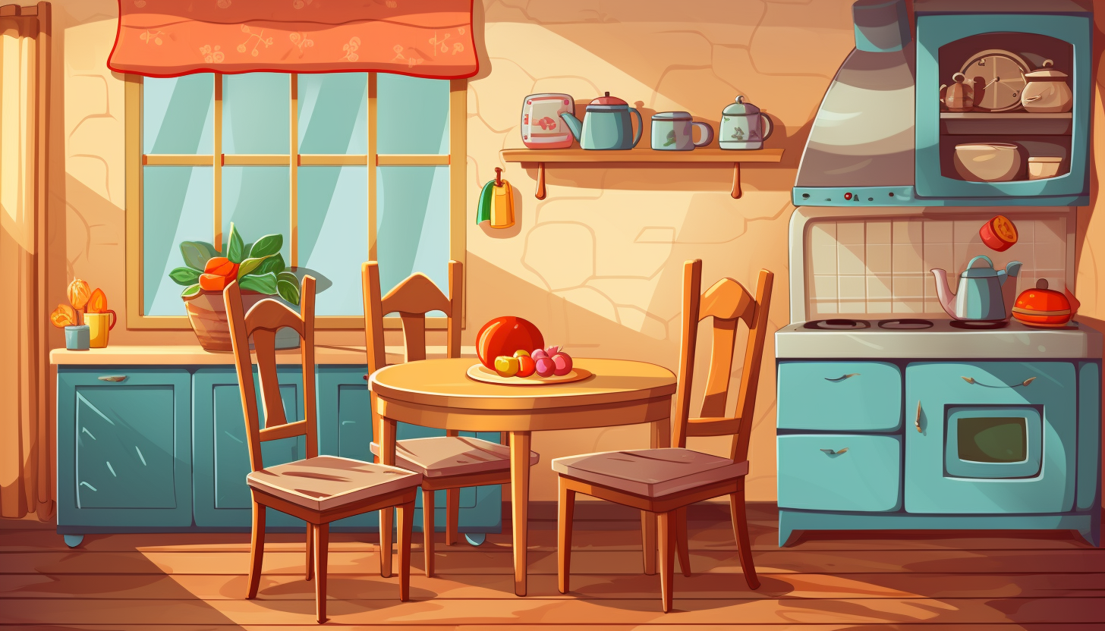





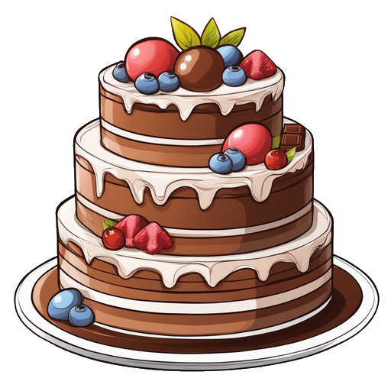
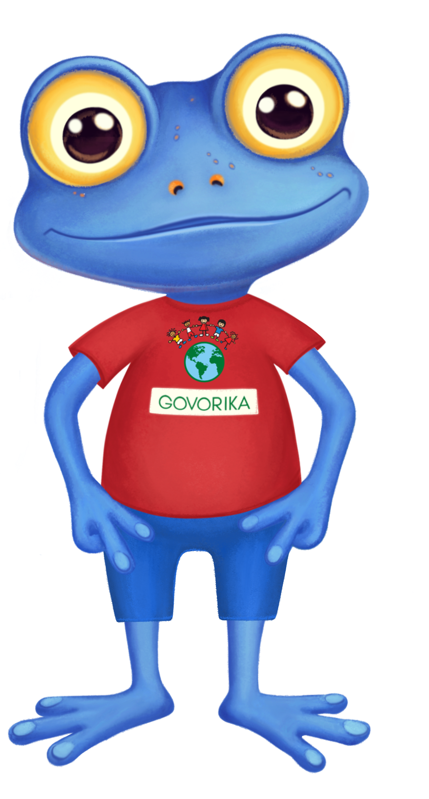




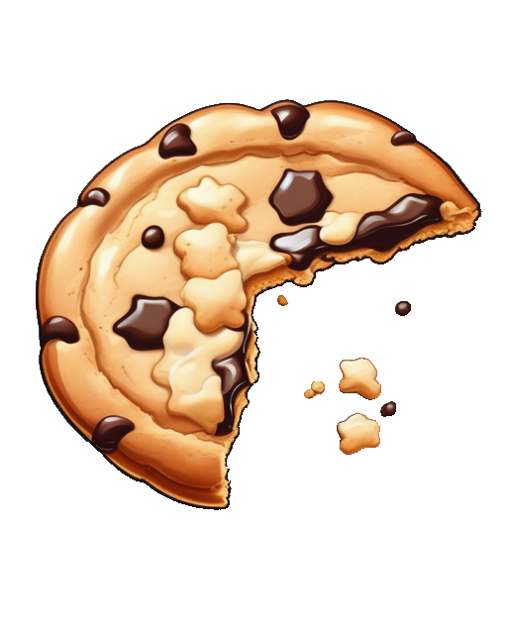


Наш персонаж решил навести порядок на кухне. Давай ему поможем? И заработаем подарок для персонажа. После выполнения упражнения кликай на персонажа для открытия подарка.
- Расскажи, что где находится (при клике на картинки еды они крутятся).
- Наведи порядок на кухне (при клике на правильную картинку она становиться на нужное место).
Словарь: чашка, пончик, конфета, печенье, бананы, яблоко, торт, шоколадка, пицца.

